Slide 1
Proseminararbeit Gamification :„Wie kann man Gamification im Unternehmen nutzen, um die Leistungsfähigkeit der Mitarbeiter zu steigern? “
von
Daniel Kramer

Slide 2

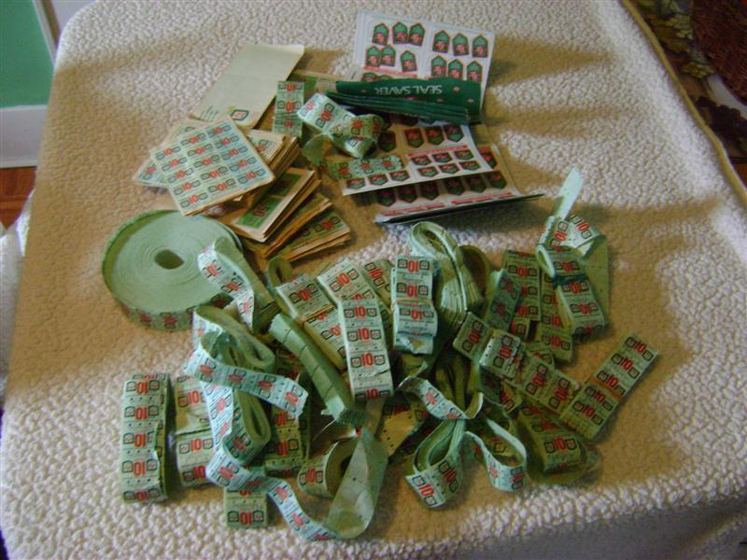
S&H Green Stamps

Slide 3


S&H Green Stamps

Slide 4
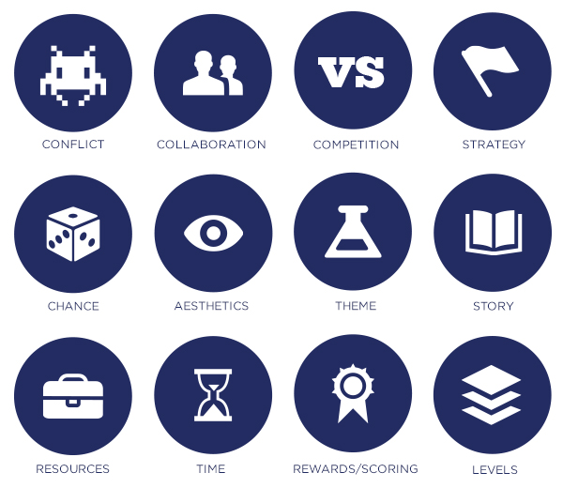
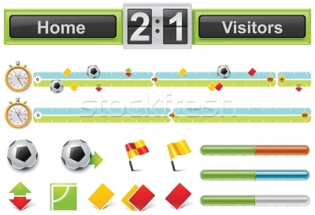
Spiel-Design-Elemente

Slide 5
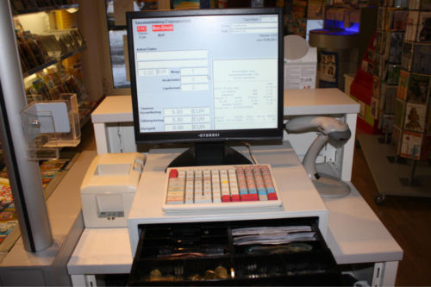
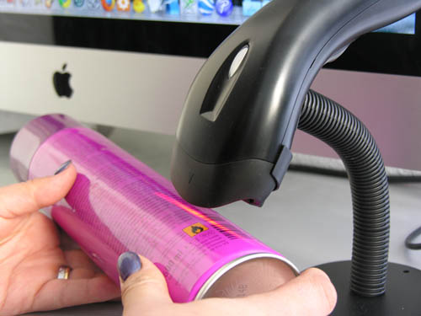

Praxiseinsatz

Slide 6
Ende

